Slide 1
SESIÓN CLÍNICA
Noviembre 2022

Slide 2
Protocolo de uso del dispositivo SuperNO2VA de presión positiva en vía aérea
Introducción
Factores de riesgo : Comorbilidades del paciente
Factores de riesgo : Procedimientos de alto riesgo
Los objetivos necesarios para abordar el posible compromiso respiratorio
La solución óptima: El dispositivo SuperNO2VA™

Slide 3
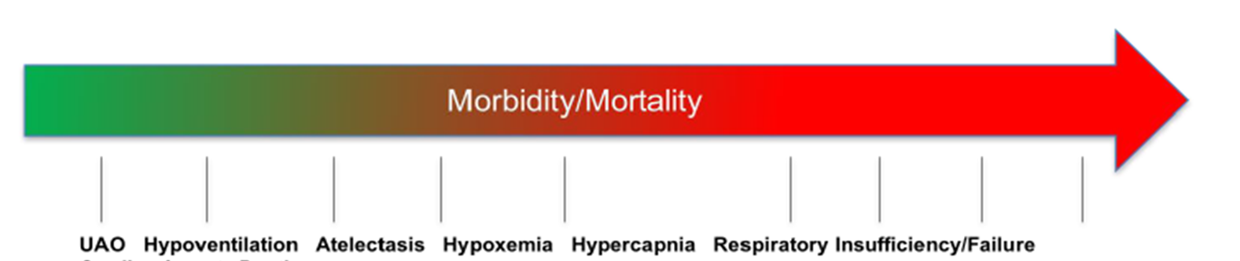
Introducción
La sedación y la anestesia han estado asociadas durante mucho tiempo con altas tasas de hipoventilación e hipoxemia que pueden dar lugar a un compromiso respiratorio
Notes:
Esto ocurre debido a una disminución desproporcionada en el tono del
músculo geniogloso dando lugar a una obstrucción de las vías respiratorias superiores
y a la depresión respiratoria central

Slide 4
Introducción
ASA recomendaciones :
administración de oxígeno suplementario
la monitorización de oximetría de pulso
el seguimiento continuo de capnografía cuantitativa
Notes:
En un intento por evitar estas complicaciones, la American Society of Anesthesiologists (Sociedad Americana de Anestesiología) realiza varias recomendaciones
A pesar de las cuales la oxigenación o la ventilación inadecuada durante estos procedimientos de sedación o anestesia siguen siendo la causa más común de morbi/mortalidad.

Slide 5
Introducción
Factores de riesgo:
1 - Comorbilidades del paciente
2 - Procedimientos de alto riesgo
Notes:
Las complicaciones durante la anestesia que pueden dar lugar a un compromiso respiratorio son multifactoriales.
pero los factores de riesgo podemos desglosarlos en las siguientes categorías:

Slide 6
Factores de riesgo : Comorbilidades del paciente
Obesidad mórbida
Apnea obstructiva del sueño (AOS)
Reserva limitada de oxígeno
Ventilación/intubación difícil
Notes:
El compromiso respiratorio es el resultado de bajos niveles de oxígeno en la sangre y/o de niveles elevados de dióxido de carbono. Por lo tanto, los pacientes que comienzan con bajos niveles de oxígeno o niveles de CO2 Elevados (p. ej.: ASA III – V) presentan un mayor riesgo.

Slide 7

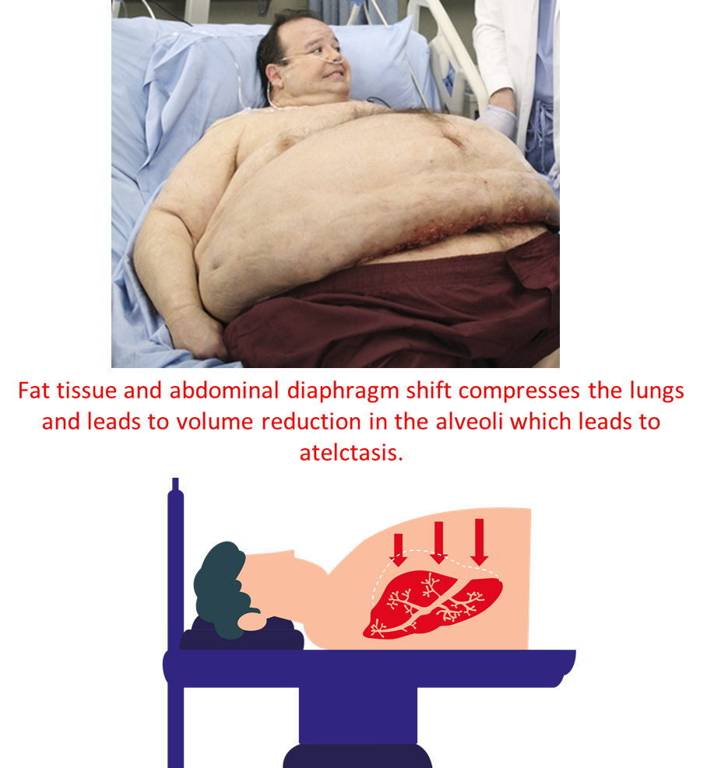
Factores de riesgo : Comorbilidades del paciente
Obesidad mórbida
Cantidad significativamente mayor de tejidos blandos faríngeos
Mayor volumen de tejido abdominal comprimiendo pulmones
Aumento considerable del consumo y las necesidades de O2
Notes:
Se ha demostrado que la obesidad mórbida aumenta de forma considerable el riesgo de hipoxemia durante la intubación endotraqueal, así como durante los procedimientos con sedación.15
y que la incidencia de la desaturación de oxígeno es de hasta el 47 %.16

Slide 8
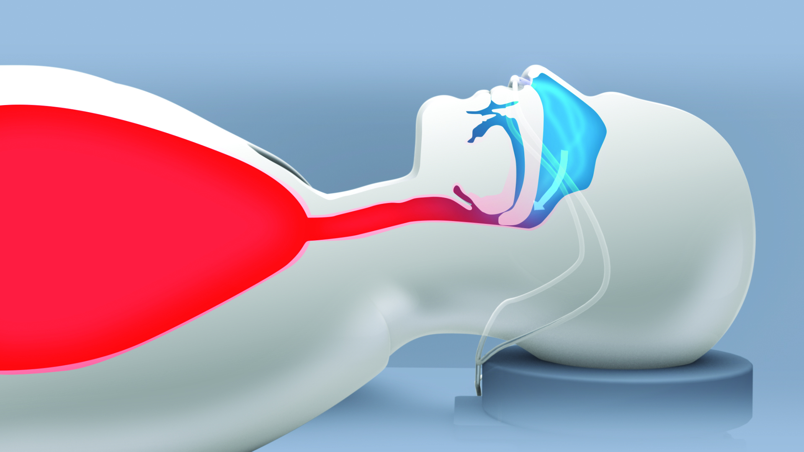
Factores de riesgo : Comorbilidades del paciente
Tendencia al colapso de las vías respiratorias superiores
Hipercapnia e hipoxemia crónicas
Notes:
En los pacientes con AOS la hipercapnia e hipoxemia crónicas pueden conducir , con el tiempo, a un grado de respuesta reducido del centro respiratorio normal
Esto conduce a niveles de pCO2 crónicamente elevados al inicio y a un grado de respuesta todavía más reducido bajo anestesia

Slide 9
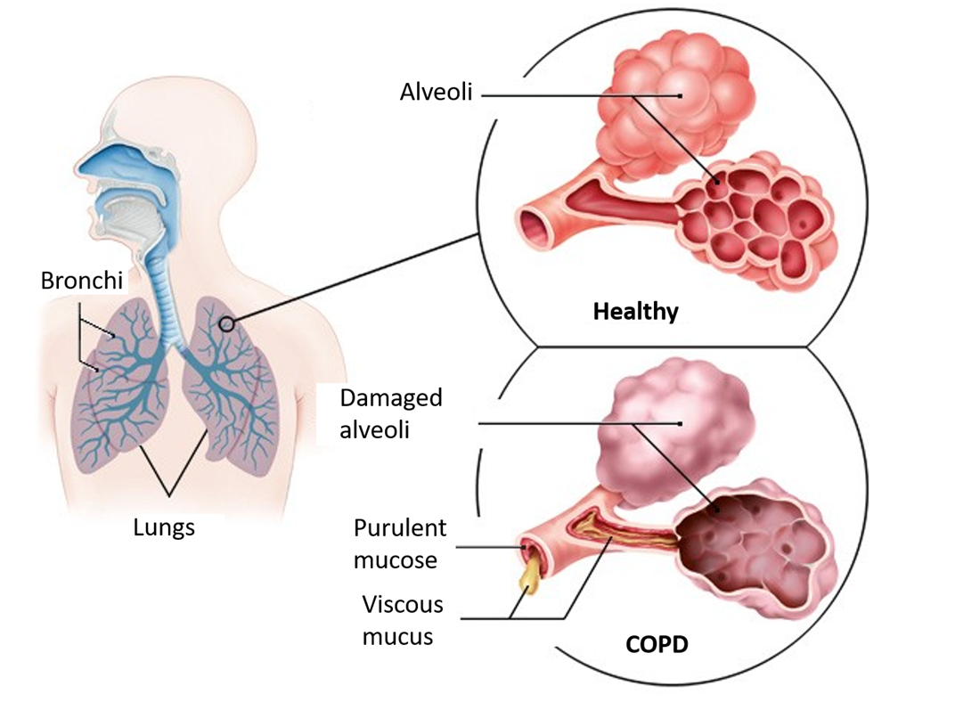
Factores de riesgo : Comorbilidades del paciente
Reserva limitada de oxígeno
La insuficiencia cardiaca congestiva (ICC)
La enfermedad pulmonar obstructiva crónica (EPOC)
Notes:
Estos pacientes tienen un riesgo muy alto de presentar una desaturación de oxígeno una vez que se induce la sedación, ya que tienen mucho menos oxígeno almacenado en los alvéolos.

Slide 10
Factores de riesgo : Comorbilidades del paciente
Ventilación/intubación difícil
“no se puede intubar, no se puede ventilar,”
Notes:
La situación más peligrosa en todos los casos de manejo de las vías respiratorias
Para evitar esta situación potencialmente mortal, se examinan las vías respiratorias del paciente en busca de factores de riesgo concretos que estén asociados con una ventilación con mascarilla difícil y con una intubación difícil.22

Slide 11
Factores de riesgo : Comorbilidades del paciente
Ventilación difícil: factores de riesgo
• Índice de masa corporal (IMC) > 26
• Edad > 55 años
• Desdentado (sin dientes)
• Barbas
• Antecedentes de ronquidos
Notes:
La ventilación difícil se define como la imposibilidad de un anestesista formado de mantener la saturación del oxígeno > 90 % con una mascarilla facial para la ventilación y oxígeno inspirado al 100 %.22

Slide 12
Factores de riesgo : Comorbilidades del paciente
Intubación difícil: factores de riesgo
• Antecedentes de intubación difícil
• Apertura bucal pequeña
• Clasificación de Mallampatti elevada
Notes:
La intubación difícil se define como la necesidad de más de tres intentos de intubación, o intentos de intubación que duran > 10 minutos.23

Slide 13
Factores de riesgo : Comorbilidades del paciente
Ventilación/intubación difícil
DAS recomendaciones :
fuente continua de oxígeno de alto flujo
(oxigenación apnéica) para ayudar a mantener
sus niveles de saturación de oxígeno y evitar el
posible compromiso respiratorio
Notes:
Difficult Airway Society (DAS
Se ha demostrado que la oxigenación de alto flujo durante la intubación prolonga de forma significativa el tiempo hasta la desaturación de oxígeno.25

Slide 14
Factores de riesgo : Procedimientos de alto riesgo
Procedimientos de sedación con anestesia fuera del quirófano
Post-operatorio : cirugía mayor de cabeza y cuello,
cirugía torácica y
cirugía mayor de abdomen

Slide 15
Factores de riesgo : Procedimientos de alto riesgo
Procedimientos de sedación con anestesia fuera del quirófano
Nuevos procedimientos mínimamente invasivos que se realizan sin dispositivos avanzados
Tratamiento de pacientes mayores o con problemas médicos más complejos
Necesidad de que el paciente se recupere más rápidamente
Notes:
los procedimientos con AFQ han aumentado de forma considerable durante la última década, pero también os han planteado desafíos únicos…

Slide 16
Factores de riesgo : Procedimientos de alto riesgo
Post-operatorio
Complicaciones pulmonares:
Estancias mas prolongadas en UCI
Aumento de la mortalidad
Notes:
Con respecto a las cirugías mayores de cuello y cabeza, la incidencia de complicaciones pulmonares posoperatorias (CPP) se ubica entre el 9 % y el 44 % y se asocia con estancias más prolongadas en la UCI y en el hospital, así como con un aumento de la mortalidad.9,29-31

Slide 17
Los objetivos necesarios para abordar el compromiso respiratorio
Actualidad
1- Aumento de procedimientos de sedación profunda
Deja al paciente amnésico
Permite la relajación física durante procedimientos altamente estimulantes
Mejora el tiempo de respuesta de los pacientes

Slide 18
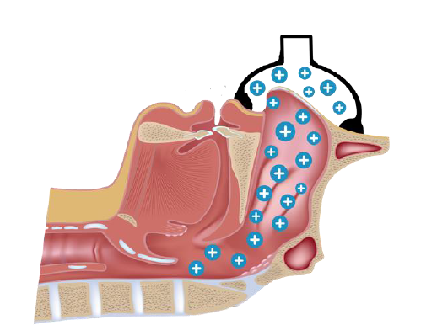
Los objetivos necesarios para abordar el compromiso respiratorio
Actualidad
2 - Pacientes más complejos
Requieren acceso bucal : endoscopies, Ecocardio transesofágica, laringoscopia…
Imposibilidad de aplicar presión positiva porque los dispositivos actuales cubren nariz y boca

Slide 19
Los objetivos necesarios para abordar el compromiso respiratorio
Actualidad
Obstrucción de vías aéreas
Hipoventilación
Compromiso respiratorio
Notes:
dan lugar a un compromiso respiratorio secundario a una obstrucción de las vías respiratorias superiores y a la hipoventilación

Slide 20
Los objetivos necesarios para abordar el compromiso respiratorio
OBJETIVOS
Preoxigenación eficaz
Notes:
La administración de FiO2 al 100 % permite la preoxigenación eficaz ya que desnitrogeniza los alvéolos, lo que facilita el intercambio de todo el volumen pulmonar y la FCR con oxígeno al 100 % a fin de maximizar las reservas de oxígeno. Se ha demostrado que este almacenamiento máximo de oxígeno prolonga el tiempo hasta la desaturación de oxígeno y por lo tanto, reduce el compromiso respiratorio.34
Todos los pacientes que reciben anestesia corren el riesgo de presentar apnea, y las recomendaciones actuales son maximizar las reservas de oxígeno durante la anestesia para prepararse mejor para una apnea, incluso si no se espera.34
En la práctica actual, la preoxigenación durante procedimientos con NORA y procedimientos intraorales es prácticamente imposible por no contar con los dispositivos adecuados o ser el coste demasiado alto y, por lo tanto, no se realiza
Los pacientes que reciben anestesia desarrollan la obstrucción de las vías respiratorias superiores a causa de la relajación de los músculos de las vías respiratorias y de la disminución del control central (cerebro) de la ventilación.1-3
Se ha demostrado que la presión positiva continua en vías áreas (CPAP, por sus siglas en inglés) nasal es un medio eficaz para aliviar la obstrucción de las vías respiratorias superiores en pacientes que reciben sedación profunda, así como para reducir de forma considerable la PaCO2 en comparación con el tratamiento estándar actual.36-37
Puesto que la apnea es común y, a veces, impredecible durante la anestesia, mantener una ventilación eficaz en pacientes inconscientes es fundamental para evitar las complicaciones asociadas con el compromiso respiratorio
Puesto que la apnea es común y, a veces, impredecible durante la anestesia, mantener una ventilación eficaz en pacientes inconscientes es fundamental para evitar las complicaciones asociadas con el compromiso respiratorio.
Esto hace que la ventilación con mascarilla facial completa sea imposible.
Se ha demostrado que la ventilación con mascarilla nasal es una alternativa eficaz y además ofrece volúmenes corriente similares con presiones máximas en vías respiratorias más bajas.3
El desafío actual de la ventilación con mascarilla nasal, que ha impedido su adopción generalizada, es el coste y la exigencia de flujo de trabajo para los equipos de capital adicionales que se necesitan.

Slide 21
Objetivos necesarios para abordar el posible compromiso respiratorio
OBJETIVO 1
Suministro de oxigenación apnéica
Notes:
Para ayudar a minimizar la posibilidad de hipoventilación e hipoxemia, y por lo tanto de episodios de compromiso respiratorio, hemos establecido varios objetivos a cumplir, que serían :
Todos los pacientes que reciben anestesia corren el riesgo de presentar apnea, y las recomendaciones actuales son maximizar las reservas de oxígeno durante la anestesia para prepararse mejor para una apnea, incluso si no se espera.34
En la práctica actual, la preoxigenación durante procedimientos con AFQ y en procedimientos intraorales es prácticamente imposible por no contar con los dispositivos adecuados o ser el coste demasiado alto y, por lo tanto, no se realiza.

Slide 22
Objetivos necesarios para abordar el posible compromiso respiratorio
OBJETIVO 2
Alivio de la obstrucción de las vías
respiratorias superiores
Notes:
Los pacientes que reciben anestesia desarrollan la obstrucción de las vías respiratorias superiores a causa de la relajación de los músculos de las vías respiratorias y de la disminución del control central (cerebro) de la ventilación.1-3
Se ha demostrado que la presión positiva continua en vías áreas (CPAP, por sus siglas en inglés) nasal es un medio eficaz para aliviar la obstrucción de las vías respiratorias superiores en pacientes que reciben sedación profunda o una anestesia general, así como para reducir de forma considerable la PaCO2 en comparación con el tratamiento estándar actual.36-37
Dicho esto, el uso de una CPAP nasal rara vez se aplica ni dentro ni fuera de quirófano.38

Slide 23
Objetivos necesarios para abordar el posible compromiso respiratorio
OBJETIVO 3
Mantenimiento de una ventilación eficaz en
pacientes inconscientes
Notes:
Puesto que la apnea es común y, a veces, impredecible durante la anestesia, mantener una ventilación eficaz en pacientes inconscientes es fundamental para evitar las complicaciones. El uso de un aporte de oxigeno durante la intubación, por ejemplo, aumenta el tiempo hasta la desaturación del paciente.

Slide 24
Objetivos necesarios para abordar el posible compromiso respiratorio
OBJETIVO 4
Acceso a la cavidad bucal durante
procedimientos intraorales
Notes:
La necesidad del acceso a la cavidad bucal durante los procedimientos introrales bajo sedación o bajo anestesia hace que la ventilación con mascarilla facial completa sea imposible.
Se ha demostrado que en procesos intraorales la ventilación con mascarilla nasal es una alternativa eficaz y además ofrece volúmenes corriente similares con presiones máximas en vías respiratorias más bajas.3
El desafío actual de la ventilación con mascarilla nasal, que ha impedido su adopción generalizada, es el coste y la exigencia de flujo de trabajo para los equipos de capital adicionales que se necesitan.

Slide 25
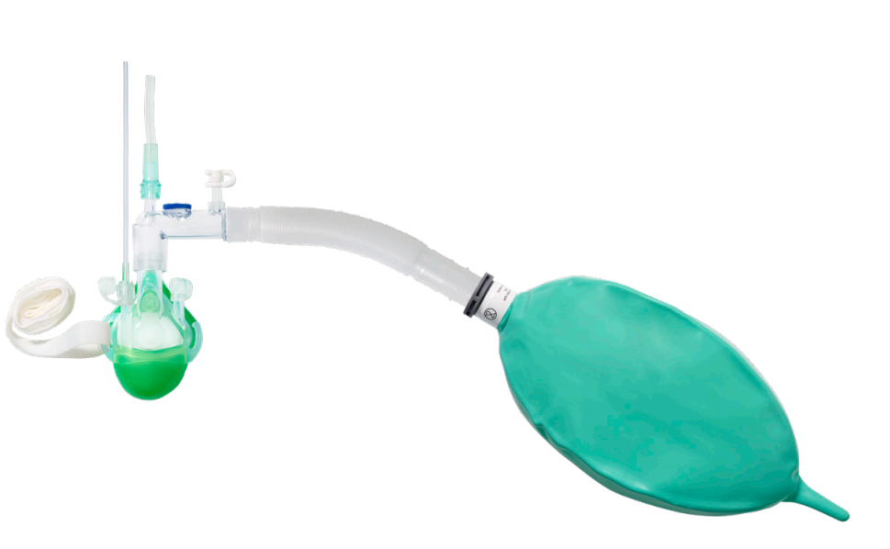
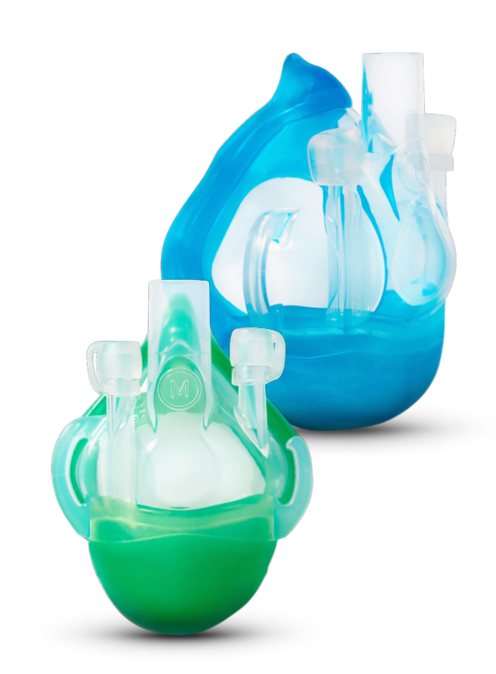
La solución óptima: El dispositivo SuperNO2VA™ Et
Mascarilla de anestesia nasal
Notes:
Para ayudar a cumplir estos objetivos, os presentamos el dispositivo Supernova et
Para ayudar a mantener la permeabilidad de las vías respiratorias superiores
y Apoyar la ventilación : Sedación / Anestesia general / Post-operatorio

Slide 26
La solución óptima: El dispositivo SuperNO2VA™ Et
Mascarilla de anestesia nasal
1- Mantener la permeabilidad de las vías respiratorias superiores
2- Apoyar la ventilación :
Sedación / Anestesia general / Post-operatorio

Slide 27
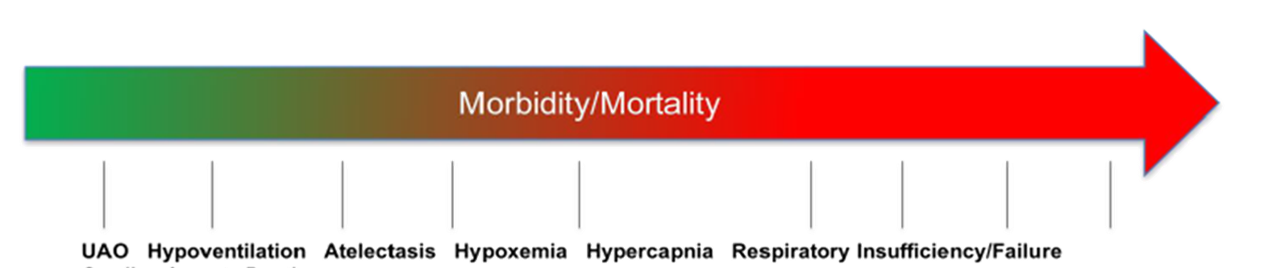
La solución óptima: El dispositivo SuperNO2VA™
Mascarilla de anestesia nasal
Minimizar el impacto de un posible compromiso respiratorio
Notes:
Tenemos estudios que evidencian que SNA puede cumplir con todos los objetivos necesarios para minimizar el posible compromiso respiratorio

Slide 28
La solución óptima: El dispositivo SuperNO2VA™
Mascarilla de anestesia nasal
Preoxigenación eficaz y ventilación de rescate
SuperNO2VA™ crea un sellado hermético que al evitar fugas permite generar PEEP
Notes:
Tenemos estudios que evidencian que SNA puede cumplir con todos los objetivos previos para minimizar las complicaciones y el posible compromiso respiratorio
En uno de ellos se demostró que el dispositivo SuperNO2VA™ puede utilizarse para preoxigenar de forma eficaz a pacientes obesos y realizar ventilación de rescate con mascarilla nasal después de la inducción con anestesia general y de quedar paralizados

Slide 29
La solución óptima: El dispositivo SuperNO2VA™
Mascarilla de anestesia nasal
Suministro de oxigenación apnéica
SuperNO2VA™ suministra correctamente hasta 30 litros por minuto con una PEEP eficaz
Notes:
En otro estudio se demuestra que SuperNO2VA™ suministra correctamente hasta 30 litros por minuto con una PEEP eficaz en pacientes obesos y con Apnea Obstructiva del sueño, y también en insuficiencia respiratoria aguda secundaria a angioedema

Slide 30
La solución óptima: El dispositivo SuperNO2VA™
Mascarilla de anestesia nasal
Alivio de la obstrucción de las vías
respiratorias superiores
SuperNO2VA™ fue el primer dispositivo de presión positiva nasal completamente desechable que alivia de forma eficaz la obstrucción de las vías respiratorias superiores
Notes:
Tenemos los ensayos que demuestran que el dispositivo SuperNO2VA™ reduce de manera significativa la incidencia de la desaturación de oxígeno en comparación con los tratamientos de referencia (4,7 % frente a 22 %, respectivamente).44

Slide 31
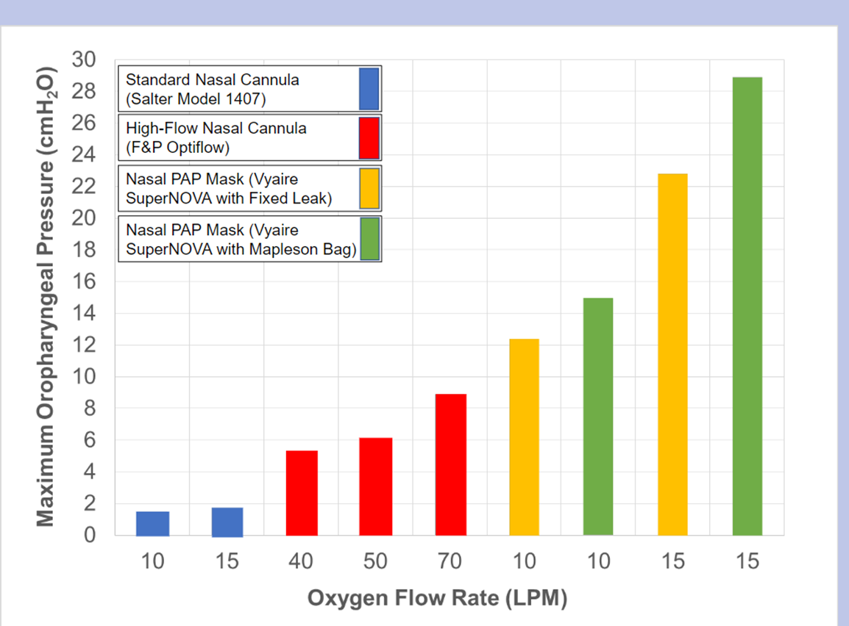
La solución óptima: El dispositivo SuperNO2VA™
Resumen de BENEFICIOS

Slide 32
La solución óptima: El dispositivo SuperNO2VA™
Mascarilla de anestesia nasal
Mantenimiento de una ventilación eficaz en
pacientes inconscientes
Notes:
También demostrada una ventilación por minuto más elevada tras un bolo de propofol, durante la recuperación del propofol y hasta la finalización de la infusión

Slide 33
La solución óptima: El dispositivo SuperNO2VA™
Mascarilla de anestesia nasal
Acceso a la cavidad bucal durante
procedimientos intraorales

Slide 34
La solución óptima: El dispositivo SuperNO2VA™
Resumen de BENEFICIOS 1º
Es una mascarilla para anestesia nasal diseñada para mantener la permeabilidad de las vías respiratorias superiores y apoyar la ventilación en pacientes sedados con
medicamentos anestésicos.

Slide 35
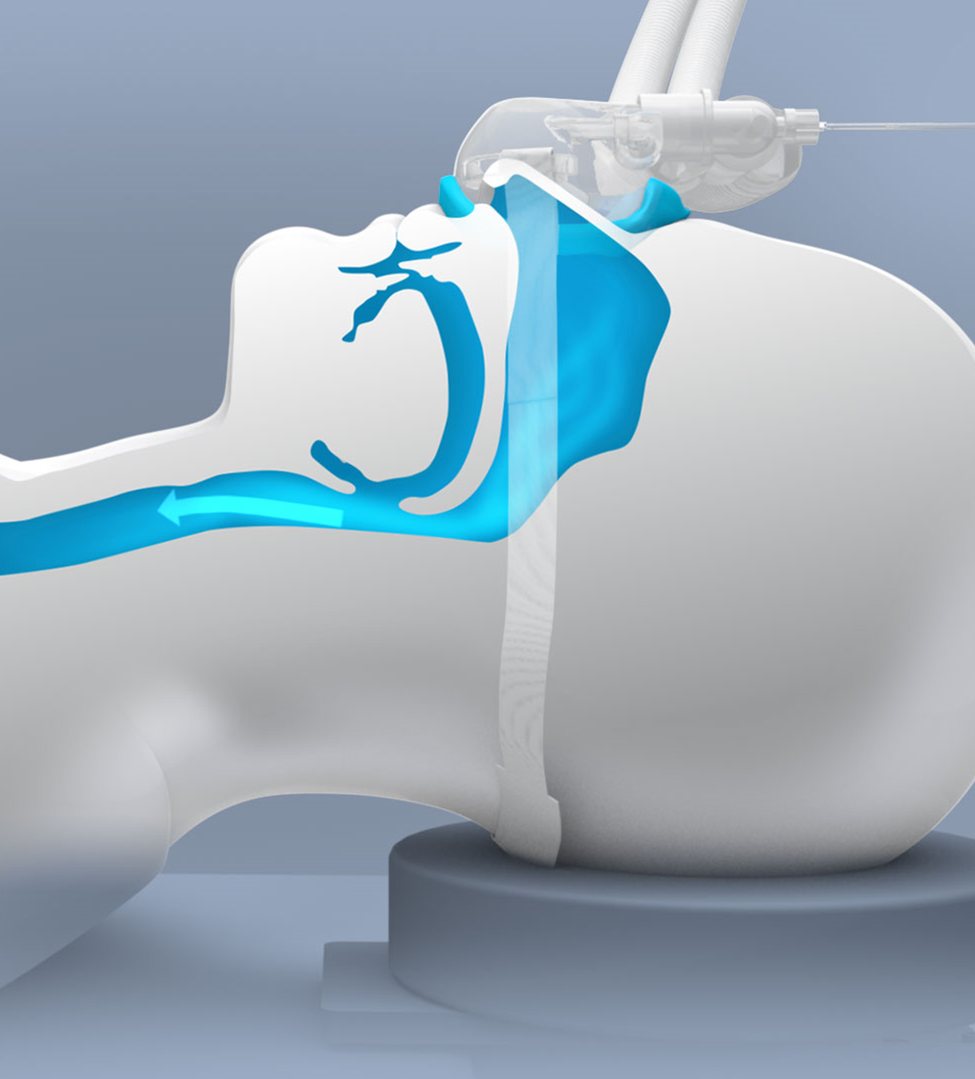
La solución óptima: El dispositivo SuperNO2VA™
Resumen de BENEFICIOS 2º
Crea un stent neumático en la faringe posterior, para mantener la permeabilidad de las vías respiratorias superiores.

Slide 36
La solución óptima: El dispositivo SuperNO2VA™
Resumen de BENEFICIOS 3º
Administra oxígeno al 100 % a través de la mascarilla y puede utilizarse para la preoxigenación con PEEP.
Notes:
Aunque tambien se puede variar la FiO2 con un mezclador o utilizando el puerto suplementario para aire.

Slide 37
La solución óptima: El dispositivo SuperNO2VA™
Resumen de BENEFICIOS 4º
Proporciona acceso a la cavidad bucal durante la intubación y los procedimientos intraorales y permite la ventilación de rescate en pacientes apnéicos

Slide 38
La solución óptima: El dispositivo SuperNO2VA™
Resumen de BENEFICIOS 5º
Puede administrar hasta 30 l/min de flujo de gas fresco y 20cmH2O en procedimientos de vías respiratorias abiertas.

Slide 39
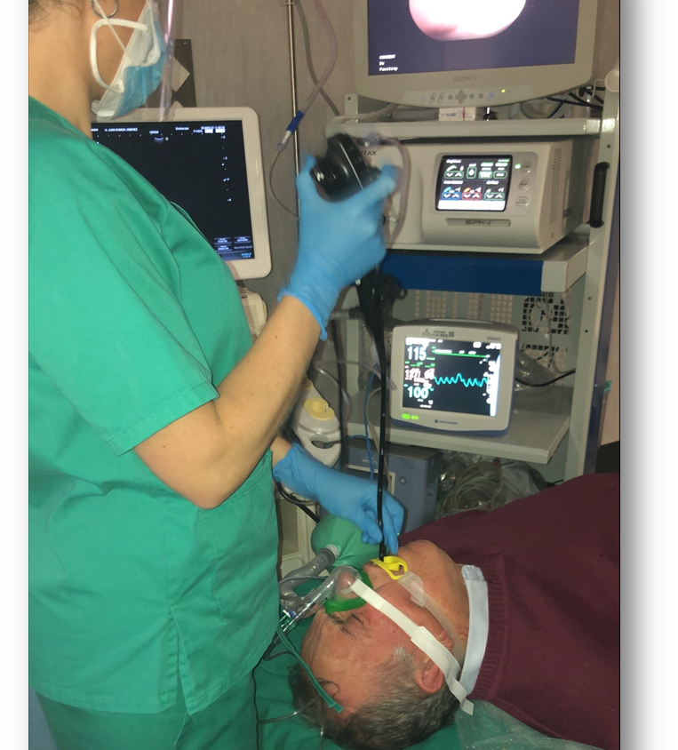
La solución óptima: El dispositivo SuperNO2VA™
Resumen de BENEFICIOS 6º
Posibilidad de conexión a los equipos de anestesia o fuente de O2 estándar fácilmente disponibles en cualquier entornos de procedimientos.

Slide 40
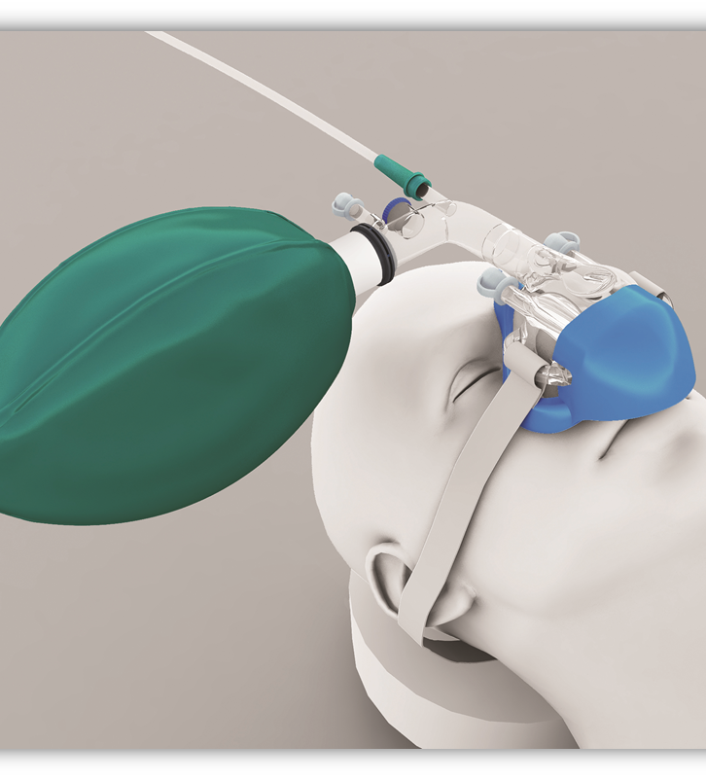
La solución óptima: El dispositivo SuperNO2VA™
Resumen de BENEFICIOS 7º
Permite el seguimiento continuo de capnografía cuantitativa

Slide 41
La solución óptima: El dispositivo SuperNO2VA™
Resumen de BENEFICIOS 8º
Ha sido diseñado para aprovechar todas las ventajas de la ventilación nasal tanto dentro como fuera del quirófano
Notes:
En general,

Slide 42
La solución óptima: El dispositivo SuperNO2VA™
Recomendaciones de uso
Paciente de alto riesgo sometido a sedación profunda
• Enfermedad cardiovascular grave
• Enfermedad respiratoria crónica grave
• Obesidad mórbida
• Apnea obstructiva del sueño
Notes:
Por todo lo anterior realizamos las siguientes recomendaciones :
recomendamos el uso del dispositivo SuperNO2VA™ en pacientes de alto riesgo durante la sedación para evitar la obstrucción de las vías respiratorias superiores, así como para asistir con la ventilación durante todo el procedimiento y ofrecer la posibilidad del rescate fuera de quirófano.

Slide 43
La solución óptima: El dispositivo SuperNO2VA™
Recomendaciones de uso
Pacientes de alto riesgo en postoperatorio
• Enfermedad cardiovascular grave
• Enfermedad respiratoria crónica grave
• Obesidad mórbida
• Apnea obstructiva del sueño
Notes:
La Society for Sleep Medicine (Sociedad de Medicina del Sueño) recomienda que todos los pacientes que estén en riesgo o que tengan antecedentes de trastorno respiratorio del sueño sean tratados con presión positiva en las vías respiratorias mientras se recuperan de la anestesia general.39
Por lo tanto, recomendamos el uso del dispositivo SuperNO2VA™ en pacientes en postoperatorio que están en riesgo de sufrir una obstrucción de las vías respiratorias superiores.

Slide 44
La solución óptima: El dispositivo SuperNO2VA™
Recomendaciones de uso
Ventilación/intubación difícil prevista
• Índice de masa corporal (IMC) > 26
• Edad > 55 años
• Desdentado (sin dientes)
• Barbas
• Antecedentes de ronquidos
• Antecedentes de intubación difícil
• Apertura bucal pequeña
• Clasificación de Mallampatti elevada
Notes:
La recomendación actual de la Difficult Airway Society y del Journal of Anesthesiology es suministrar >15 LPM de oxígeno durante la intubación traqueal en pacientes con factores de riesgo conocidos de ventilación o intubación difícil a fin de evitar la desaturación importante de oxígeno.24,46
Por lo tanto, recomendamos utilizar el dispositivo SuperNO2VA™ en pacientes con >1 de los factores de riesgo que se indican a continuación para la preoxigenación durante la inducción de la anestesia general y la oxigenación apnéica al intentar la ventilación o intubación:

Slide 45
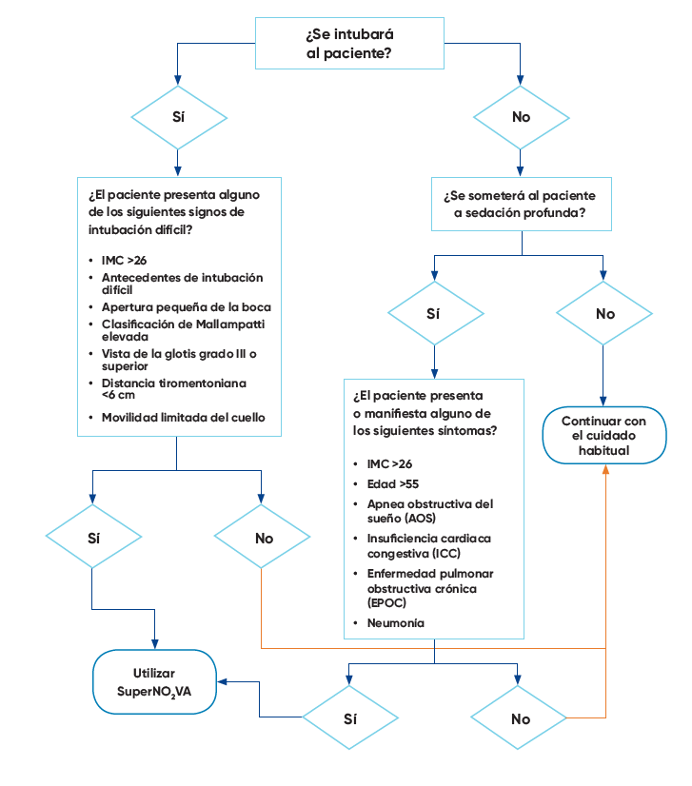
La solución óptima: El dispositivo SuperNO2VA™
Árbol de decisiones

Slide 46
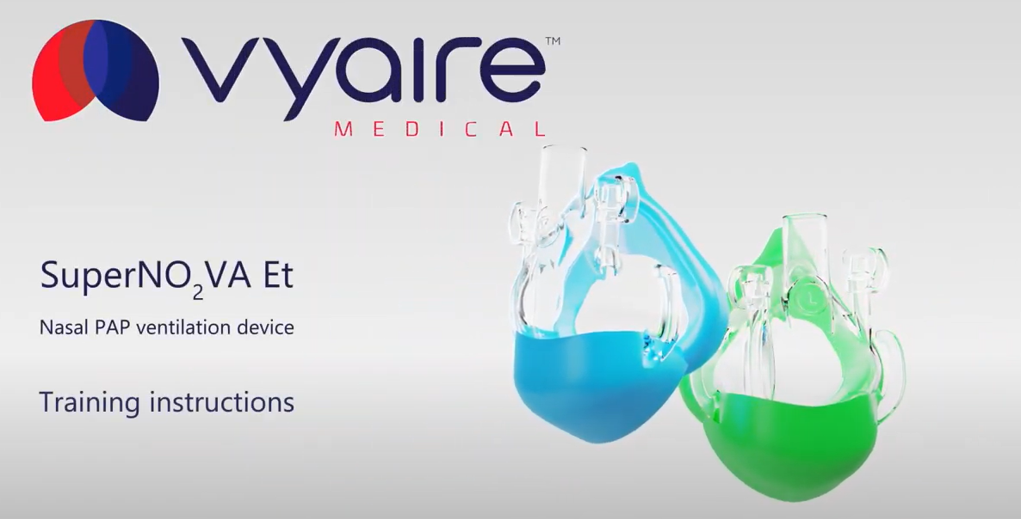
https://www.youtube.com/watch?v=7emvQtfQpFg

Slide 47
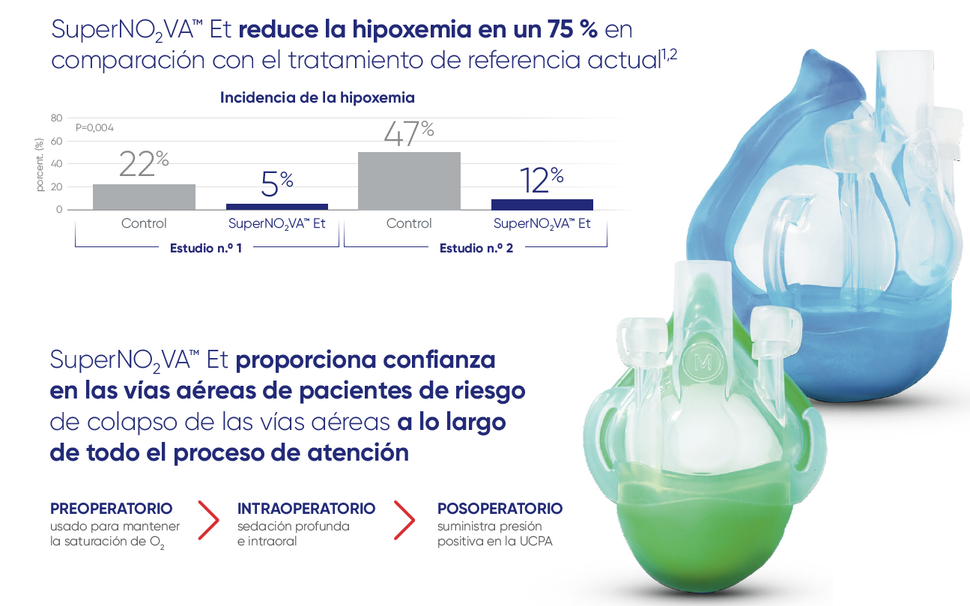

Slide 48
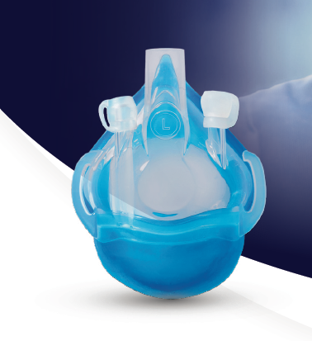
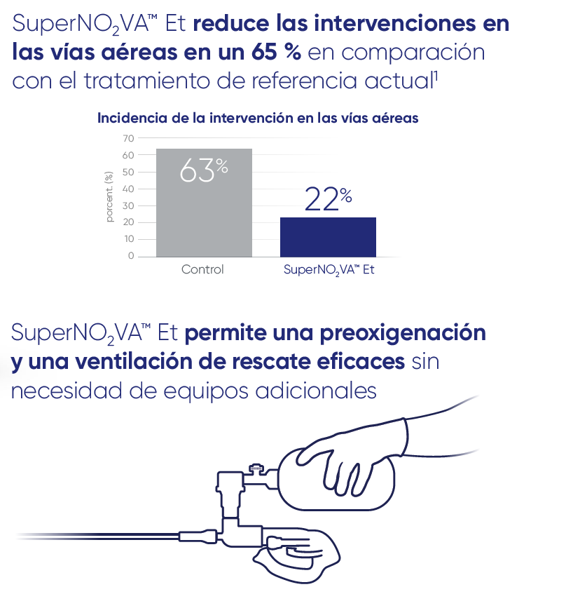

Slide 49
